Slide 1
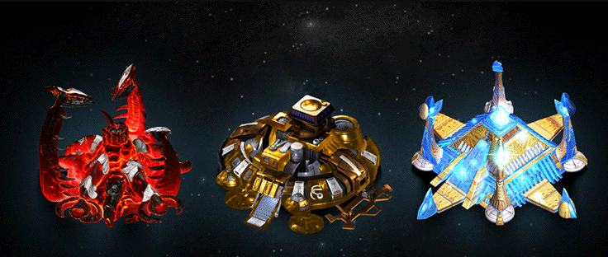
[파이썬 기초] 객체
객체란 상당히 어렵습니다. 언리얼엔진, nestjs, 스프링 같은 프레임워크에서 클래스 선언을 보면 머리가 아플 정도입니다.
파이썬에선 객체를 거의 안씁니다만, 개념은 알아는 두셔야 합니다

Slide 2
클래스의 개념
클래스는 커멘드센터, 하이브해처리 같은거라고 생각하면 됩니다.
실제로 쓰일 커스텀 변수를 만들어내는 건물 기지같은 것입니다.
클래스는 어떻게 만드냐에 따라서 성향과 특성이 완전히 달라집니다.
파이썬에선 객체를 잘 안쓰고, 프레임워크마다 객체 사용법도 다르기 때문에 여기에선 간단하게만 살펴보겠습니다

Slide 3
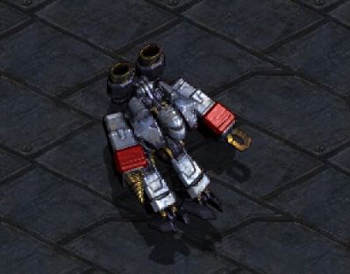
클래스의 개념2
클래스
객체

Slide 4
클래스 이론
클래스는 객체를 만드는 설계도야! 게임 캐릭터를 만드는 청사진이지!
class 클래스이름:
def __init__(self, 속성들):
self.속성 = 값
class: 설계도를 만든다!
init: 캐릭터를 처음 만들 때!
self: "나 자신"을 뜻해!

Slide 5
캐릭터 클래스를 만들어보자!
class Hero:
def __init__(self, name, hp):
self.name = name
self.hp = hp
def attack(self):
print(f"{self.name}이(가) 공격했다! ⚔️")
# 객체 생성
hero1 = Hero("아더", 100)
hero2 = Hero("린", 80)
# 커스텀 객체의 함수 호출
hero1.attack()
hero2.attack()
결과:
아더이(가) 공격했다! ⚔️
린이(가) 공격했다! ⚔️
요약:
class Hero → 설계도! hero1 = Hero("아더", 100) → 아더 생성! hero1.attack() → 아더 공격!

Slide 6
속성 사용하기
class Hero:
def __init__(self, name, hp):
self.name = name
self.hp = hp
def attack(self):
print(f"{self.name}이(가) 공격했다! ⚔️")
# 객체 생성
hero1 = Hero("아더", 100)
hero2 = Hero("린", 80)
print(hero1.name) # 아더
print(hero2.hp) # 80
결과:
아더
80

Slide 7
미션 1: 몬스터 클래스를 만들어봐!
＂몬스터 클래스와 객체를 만들어 보자!"
몬스터는 이름, hp, 스킬을 가진다
스킬은 함수로 구현할수 있다

Slide 8
미션 1: 몬스터 클래스를 예시
class Monster:
def __init__(self, name, hp):
self.name = name
self.hp = hp
def roar(self):
print(f"{self.name}이(가) 으르렁거린다! 🐲")
dragon = Monster("드래곤", 300)
dragon.roar()

Slide 9
객체끼리 상호작용! (1)
"용사가 몬스터를 공격하면?"
class Hero:
def __init__(self, name, hp):
self.name = name
self.hp = hp
def attack(self, target):
print(f"{self.name}이(가) {target.name}을 공격했다! ⚔️")
target.hp -= 10
print(f"{target.name}의 남은 체력: {target.hp}")
class Monster:
def __init__(self, name, hp):
self.name = name
self.hp = hp

Slide 10
객체끼리 상호작용! (2)
hero = Hero("아더", 100)
dragon = Monster("드래곤", 300)
hero.attack(dragon)
결과:
아더이(가) 드래곤을 공격했다! ⚔️
드래곤의 남은 체력: 290

Slide 11
마무리 정리!
클래스: 객체 설계도!
init: 객체를 만들 때!
속성: 캐릭터 정보 (이름, HP 등)
메서드: 캐릭터 행동 (공격, 마법 등)

